Slide 1

Wir erkunden unser Gotteshaus
Rallye mit Bewegung
- erstellt von Tanja Voss –
Grundschullehrerin und Lehrbeauftragte der Universität Osnabrück

Slide 2
Handreichungen für den / die LehrerIn
SchülerInnen lernen durch handelnden Umgang und Bewegung intensiver. Wenn im Religionsunterricht dieses Handeln mit Herz verknüpft wird, entsteht ein höchstes Maß an Lernerwerb, den wir mit christlichen Elementen verbinden können.
In dieser Kartei sind Anregungen und Gegenstände sowohl evangelischer Kirchen als auch katholischer Kirchen bedacht. Die Durchführung kann in der eigenen Kirche vor Ort durchgeführt werden. Die Fotos auf der rechten Seite der Karteikarte können beliebig ergänzt, ausgetauscht oder gelöscht werden, um sie für die eigene Lerngruppe passend zu gestalten.
Materialien:
Karteikarten zum Beschriften, Stifte
evtl. IPad
Teelicht - Feuerzeug
Steine für draußen
evtl. Musikbox / Handy / Gitarre
Augenbinde oder Schal

Slide 3
Handreichungen für den / die LehrerIn didaktische und methodische Ideen
Symboldidaktik verknüpft mit handelndem Lernen.
An bestimmten Stellen kann im Unterricht an den Symbolen wie Licht, Wasser, ... weitergearbeitet werden, um ihre Bedeutung zu verstehen. Sie können aber auch aus sich selbst heraus sprechen und von den SchülerInnen aufgenommen werden.
Methodisch können die Steine vorher vor und an die Kirche gelegt werden. In dieser Zeit kann die Lehrkraft die weiteren Dinge in der Kirche vorbereiten.
Karteikarten können entweder pro Gruppe oder in Partnerarbeit bearbeitet werden. Hier kann man nach dem Stationenprinzip arbeiten, damit die Lehrkraft die Karten nur 1-2mal zur Verfügung stellen muss. Teelichter werden an einem entsprechenden Ort am Eingang präsentiert.
Zu Beginn sollten die Verhaltensregeln in der Kirche besprochen werden. Muslimische und anders Gläubige suchen sich entsprechend Karten, die mit ihrem Glauben vereinbar sind.

Slide 4
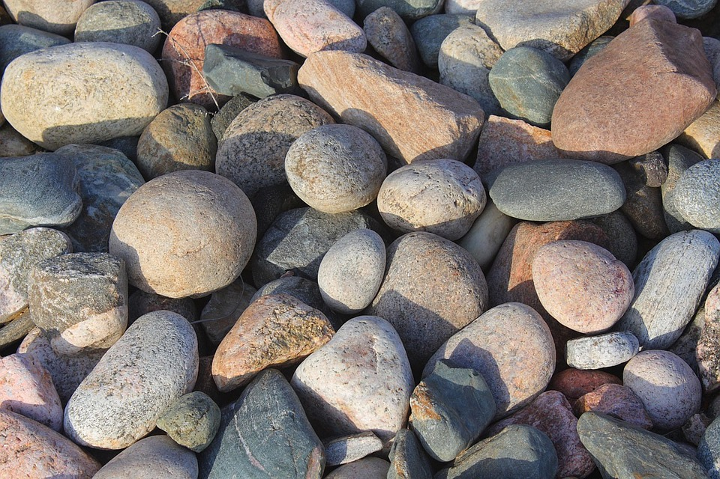
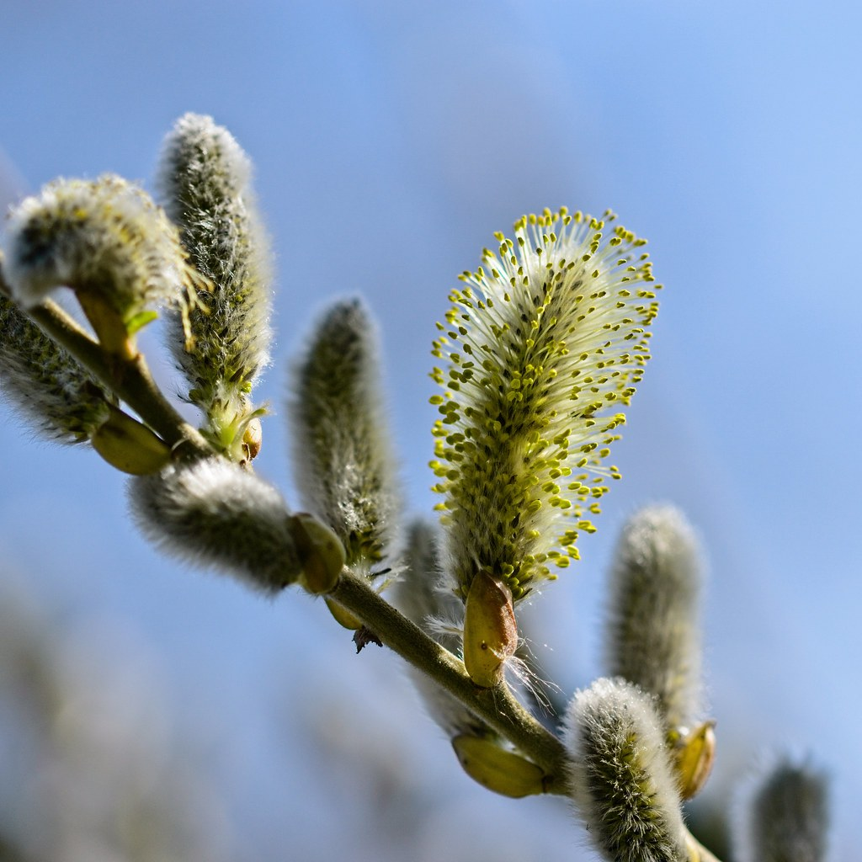
Kirche von außen
Gehe einmal um die Kirche herum.
Sammle dabei und nehme mit:
  3 kleine Steine
  etwas, das du schön findest
"Dieses Foto" von Unbekannter Autor ist lizenziert gemäß CC BY-NC-ND

Slide 5
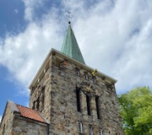
Kirche von außen
Fotografiere
  die höchste Stelle des Gebäudes
  eine Stelle, die du am schönsten findest
  eine Ecke der Kirche
  die Kirchentür
  ein Kirchenfenster
Setze die Fotos auf dein eBook, Überschrift: Kirche von außen und schreibe deine Gedanken zu jedem Gegenstand auf eine Seite.
Foto: Tanja Voss; Michaeliskirche, Osnabrück

Slide 6
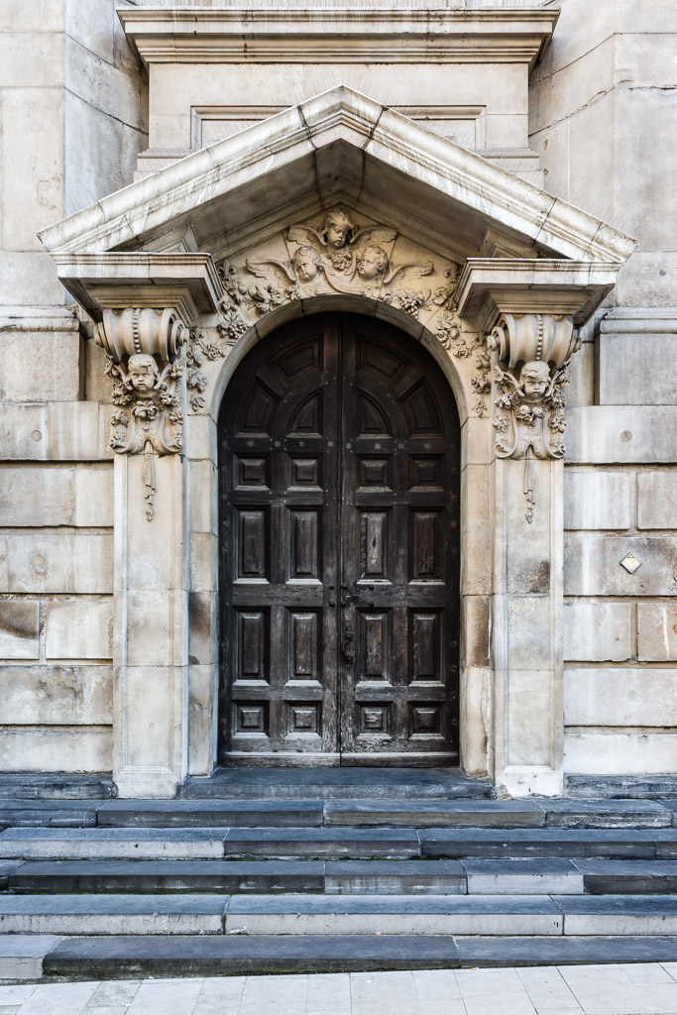
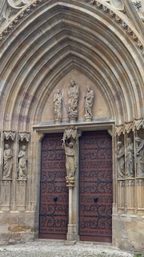
Kirche von außen
Eingangstür:
  Messt mit euren Handinnenflächen die Breite der Kirchentür von außen. (PA)
  Zeichne den Griff der Tür ab. (EA)
Fenster:
  Schaue von außen durch das Fenster. Was siehst du? Schreibe auf.
"Dieses Foto" von Unbekannter Autor ist lizenziert gemäß CC BY-NC-ND

Slide 7
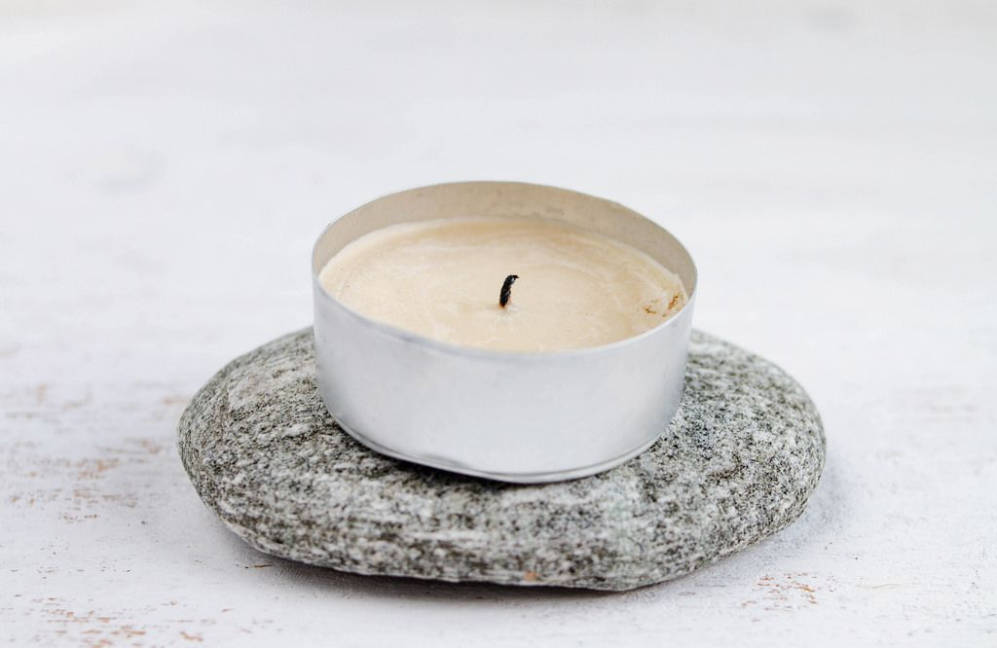
Kirchenraum innen
Gehe leise in die Kirche.
Nimm dir ein Teelicht.
Gehe langsam durch die Kirche und schau genau.
Setze das Teelicht, an eine Stelle, die du am liebsten magst.
"Dieses Foto" von Unbekannter Autor ist lizenziert gemäß CC BY

Slide 8
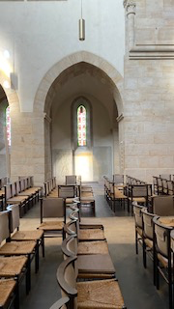
Kirchenraum innen
Kirchenbänke/ Sitzgelegenheiten
  Lege dich auf eine Bank oder mehrere Stühle.
  Schaue nach oben.
  Was siehst du?
  Zeichne es auf oder
  beschreibe es mit deinen Worten.
Foto: Tanja Voss; Klosterkirche Loccum

Slide 9
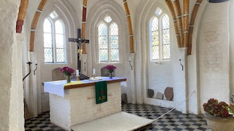
Kirchenraum innen
Kreuz
  Suche das größte Kreuz in der Kirche.
  Nimm dein Handfernrohr und schaue das Kreuz damit genau an.
  Schätze: Höhe:_____ Breite: ____
  Lege deine Steine unter das Kreuz.
  Zum Schluss soll ein Kreuz auf dem Boden aus euren Steinen entstehen.
Foto: Tanja Voss; Kirche in Groß-Zicker / Mönchgut

Slide 10
Kirchenraum innen
Altar (Raum und Tisch)
  Gehe mit Mäuseschritten einmal um den Altartisch.
  Lege - dein Schönstes von draußen - an eine Stelle auf dem Altartisch, die dir am besten gefällt.
  Fotografiere es.
  Miss mit einem Zollstock die erste Stufe des Altarraumes. Wie lang ist sie? ___________
Foto: Tanja Voss; Kirche in Groß-Zicker / Mönchgut

Slide 11

Kirchenraum innen
Fragen / Gegenstände
  Gehe mit deinem Partner / Partnerin leise in der Kirche umher.
  Du führst ihn / sie langsam durch die Kirche. Eine Augenbinde ist auf den Augen.
  Bleibe an einem Ort stehen, den man mit den Händen befühlen darf. (Tür, Taufbecken, Bank, Säule, Pfeiler, ...)
  Lass diesen Gegenstand beschreiben und benennen.
  Wechselt euch ab.

Slide 12
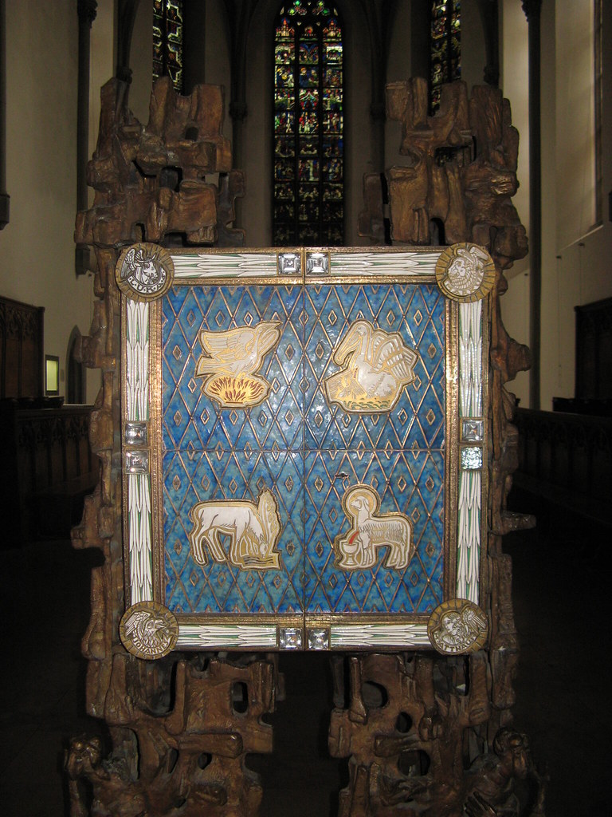
Kirchenraum innen
Tabernakel
Kleiner Schrank in der Nähe des Altar
  Suche diesen kleinen Schrank.
  Schreibe auf, wie er aussieht.
  Male ihn auf.
  Was denkst du, wird dort aufbewahrt?
"Dieses Foto" von Unbekannter Autor ist lizenziert gemäß CC BY-ND

Slide 13
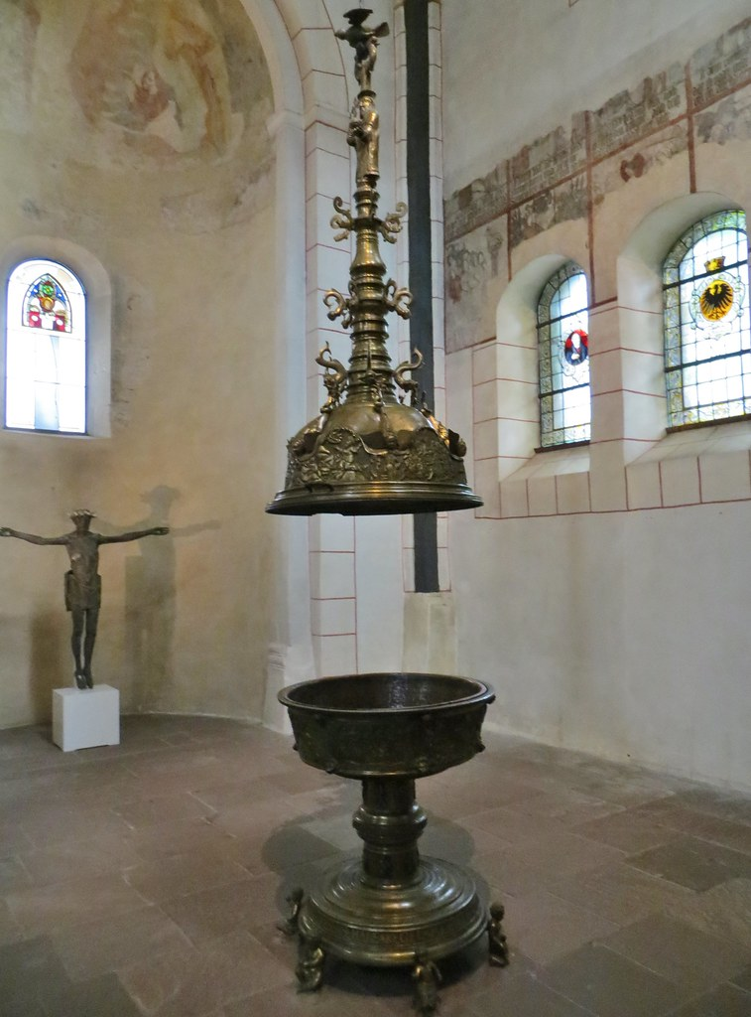
Kirchenraum innen
Taufbecken
  Fotografiere es.
  Schraffiere die Oberfläche mit einem Papier und Bleistift.
  Stelle es auf dein eBook.
"Dieses Foto" von Unbekannter Autor ist lizenziert gemäß CC BY-NC-ND

Slide 14
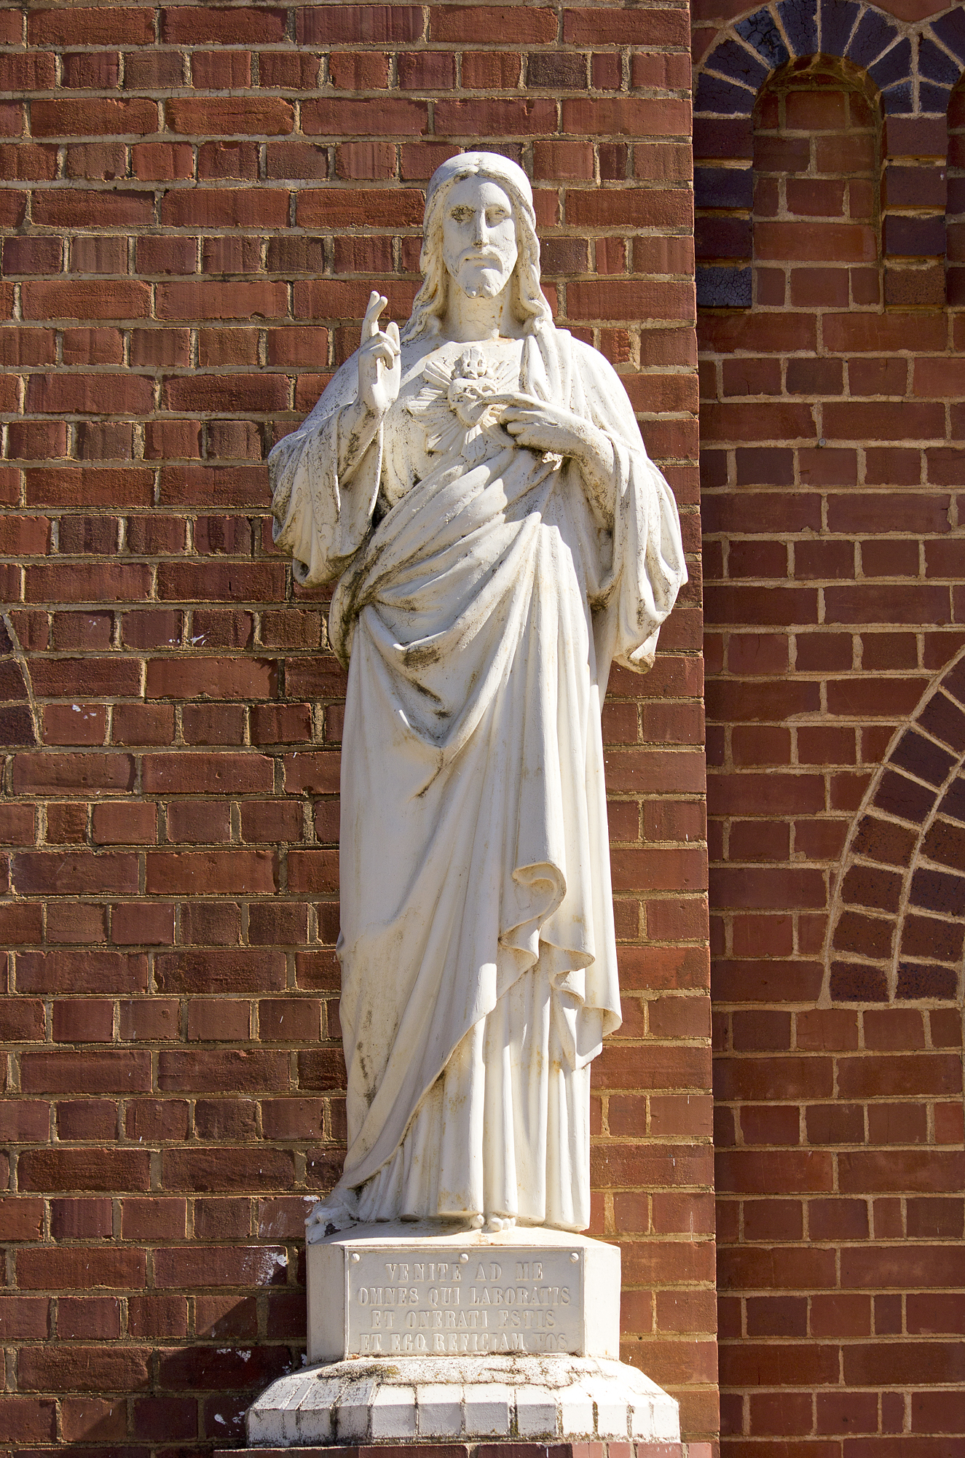
Kirchenraum innen
Figur / Statue
  Suche Statuen / Figuren.
  Wie viele sind es?
  Entscheide dich für eine.
  Fotografiere sie.
  Stelle sie auf dein eBook.
  Zoome auf eine bestimmte Sache an der Figur. Fotografiere auch diesen Ausschnitt. Begründe deine Auswahl genau.
"Dieses Foto" von Unbekannter Autor ist lizenziert gemäß CC BY-SA

Slide 15
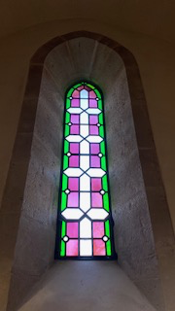
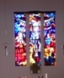
Kirchenraum innen
Fenster
Wo befinden sich überall Fenster in der Kirche?
  Zähle sie. Schreibe auf, wie viele es sind.
  Fotografiere ein besonderes Fenster!
  Male einen Ausschnitt davon ab!
  Stelle ihn auf dein eBook und begründe deine Auswahl.
Foto: Tanja Voss; Kirchenfenster in Osnabrück und auf Rügen

Slide 16
Kirchenraum innen
Licht
Finde den größten Kerzenständer in der Kirche.
  Wie viele Kerzen passen dort drauf?
  Hole dein Teelicht. Suche dir auf dem Kerzenständer einen Platz. Zünde das Teelicht an.
  Summe oder singe das Lied, was wir in der Schule gelernt haben.
Lied: Das wünsch ich sehr / Jöcker
Das wünsch ich sehr
Das wünsch ich sehr,
dass immer einer bei mir/dir wär, der lacht und spricht: Fürchte dich nicht.

Slide 17
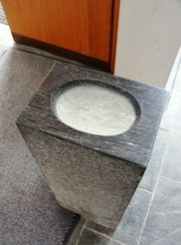
Kirchenraum innen
Wasser
Wo befindet sich überall in der Kirche Wasser?
Oder wo in der Kirche wird man an Wasser erinnert?
  Fotografiere die Orte!
  Stelle sie auf dein eBook und schreibe auf, wozu sie da sein könnten.
"Dieses Foto" von Unbekannter Autor ist lizenziert gemäß CC BY-SA

Slide 18

Kirchenraum innen
Meine Gedanken
  Schreibe auf:
  Das fand ich schön.
  Das verstehe ich nicht. Ich habe eine Frage dazu.
  Das fand ich komisch.

